Slide 1
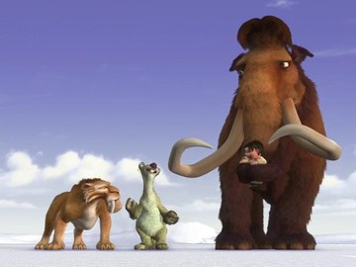
РОЗВИВАЮЧІ ЗАВДАННЯ З МАТЕМАТИКИ
З ГЕРОЯМИ МУЛЬТФІЛЬМУ
ЛЬОДОВИКОВИЙ ПЕРІОД

Slide 2
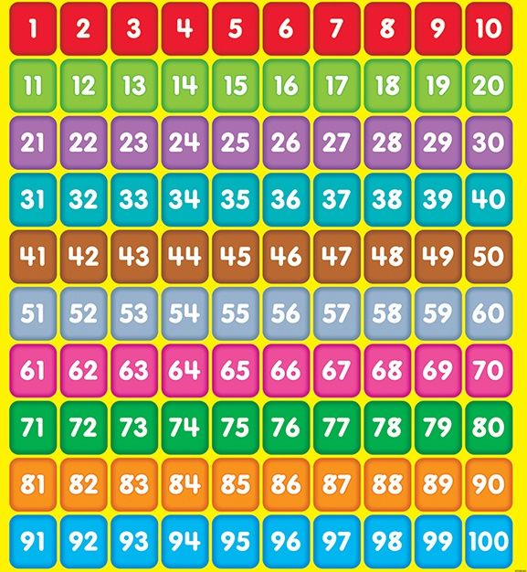
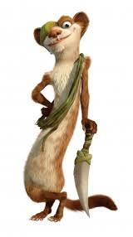
ЛІЧИМО ДО 100

Slide 3
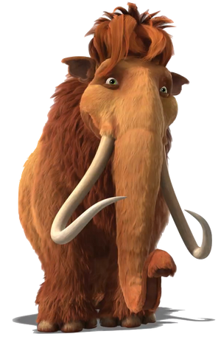
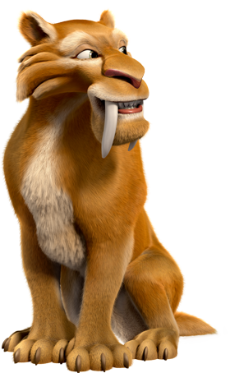
ХТО ВАЖЧИЙ?

Slide 4
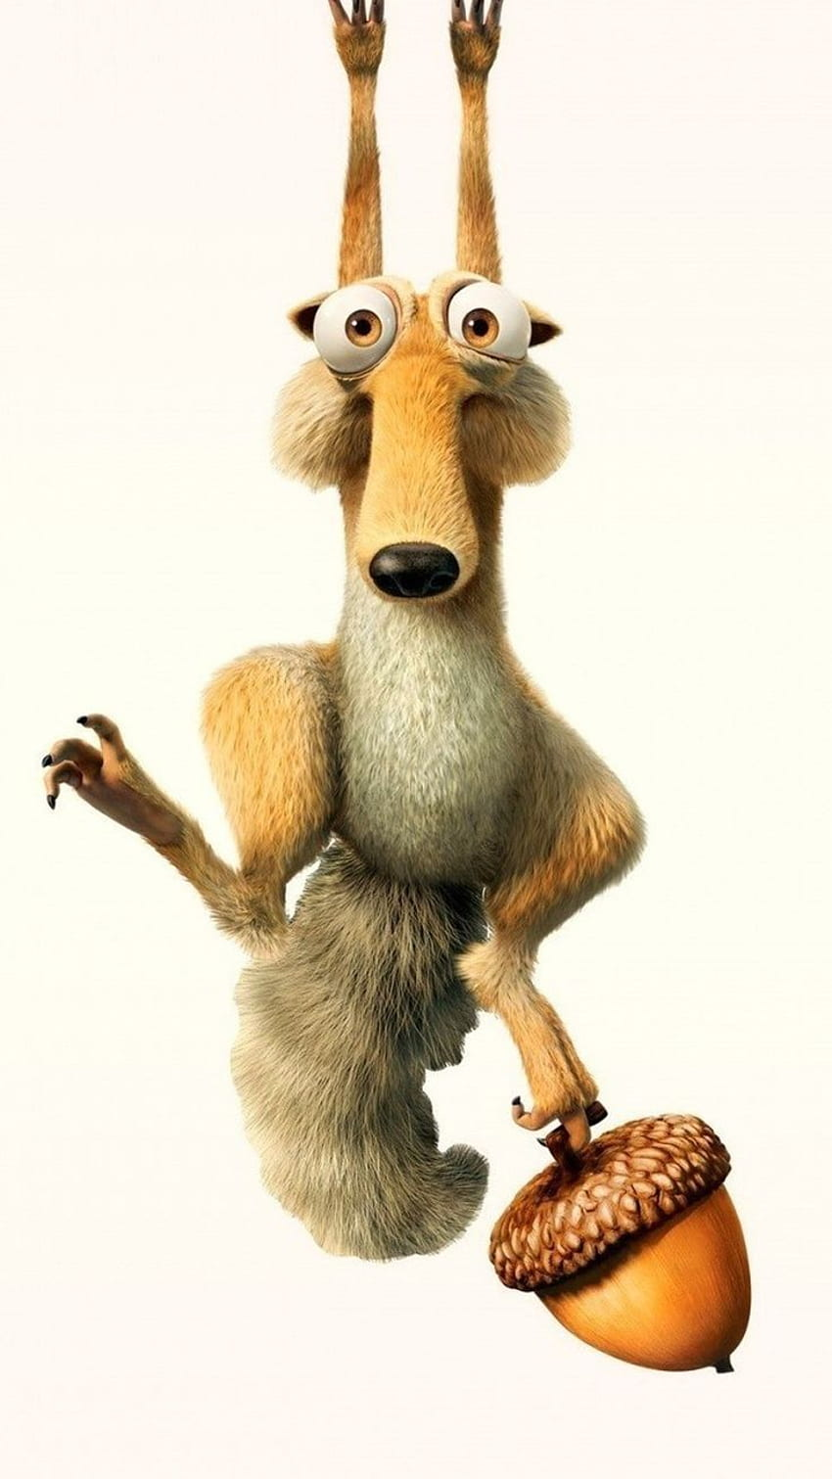
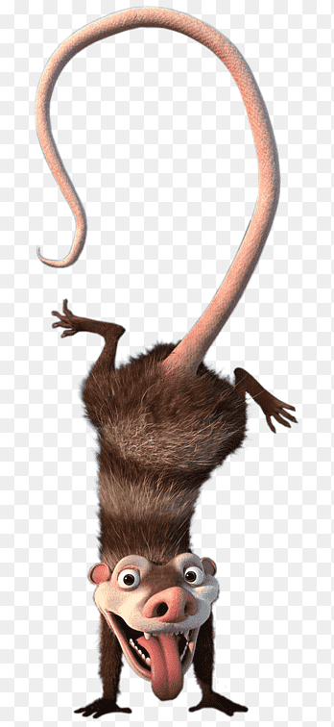
ХТО ВИЩИЙ?

Slide 5

ПОРІВНЯЙ
< = >

Slide 6
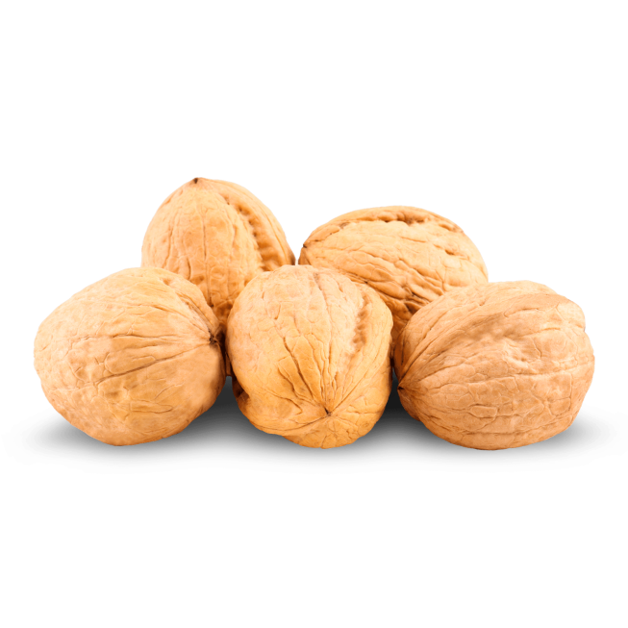
< = >

Slide 7
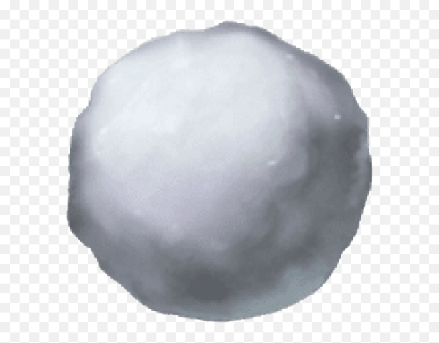
< = >

Slide 8
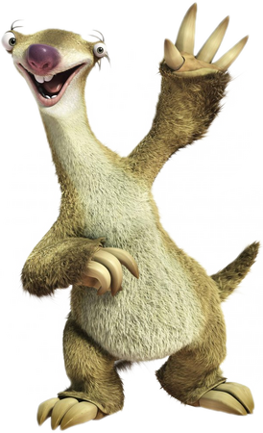
РОЗВ’ЯЖИ ПРИКЛАДИ
2 + 2 =
4 + 3 =
5 + 2 =
7 + 3 =
10 + 0 =
10 – 2 =
8 – 4 =
4 - 0 =
4 – 2 =
2- 2 =

Slide 9
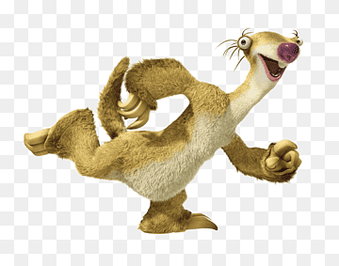
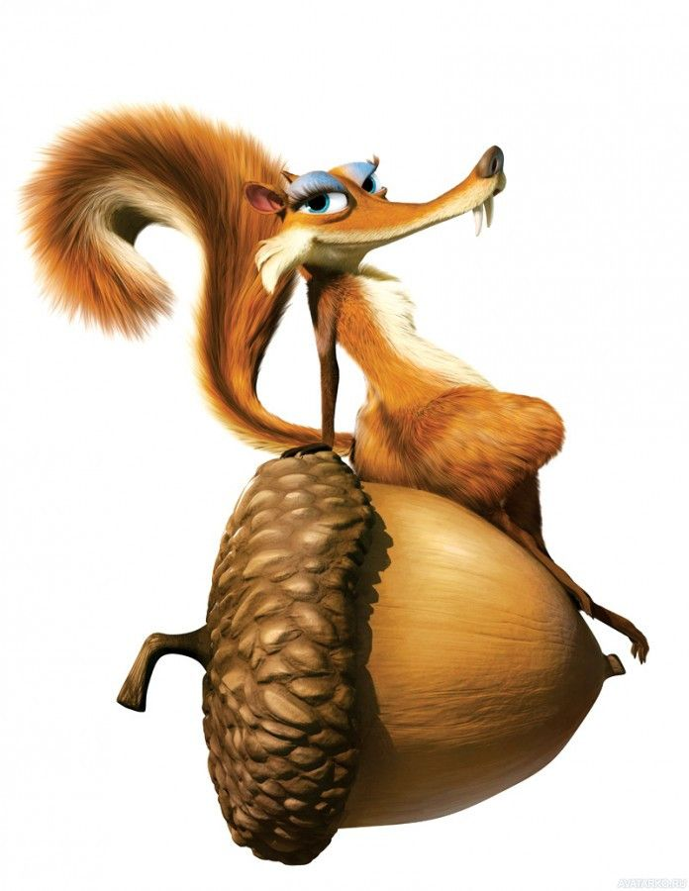
Задача 1
?

Slide 10
Розв’язок
1) 3+1=4(ж.)
Відповідь: разом 4 жолуді.

Slide 11
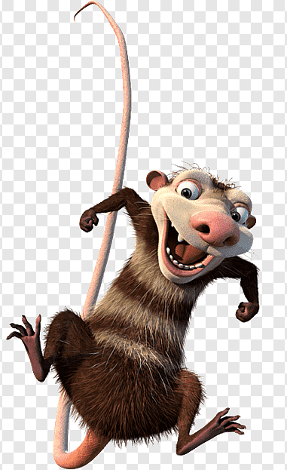
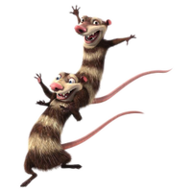
Задача 2
?

Slide 12
Розв’язок
1) 4+2=6(о.)
Відповідь: 6 опосумів всього.

Slide 13
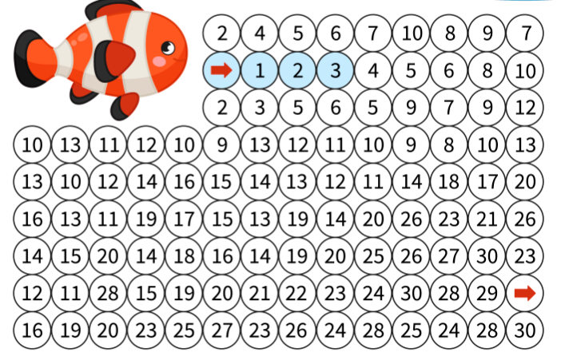
Математичний лабіринт

Slide 14
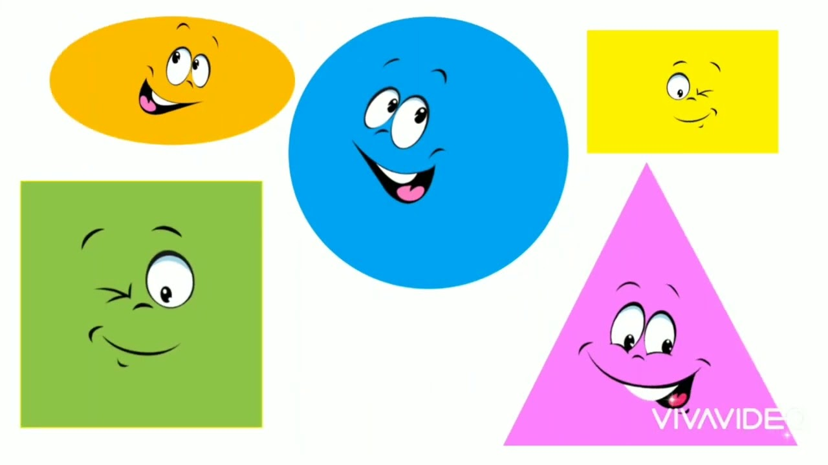
Геометрична хвилинка

Slide 15
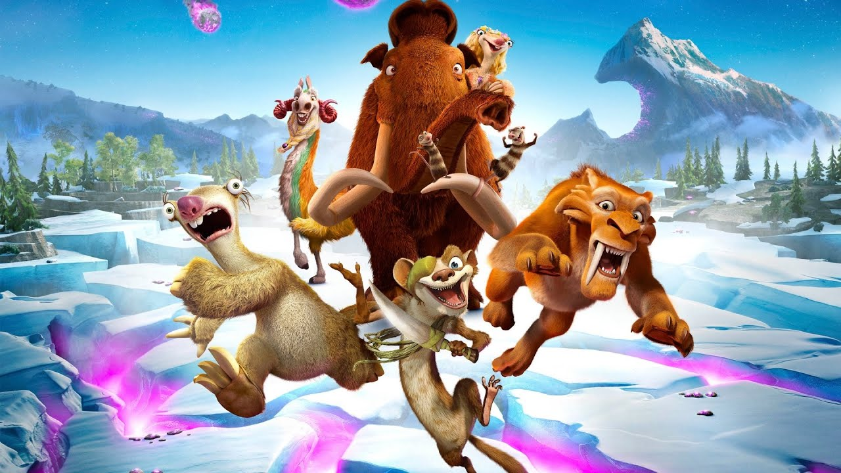
Перегляд мультфільму
“Льодовиковий період”

